Slide 1
COM-305 METODOLOGI PENELITIAN KUALITATIF
2019-2020
Dr Sri Wijayanti. M.Si

Slide 2
PERATURAN KELAS
Datang tepat waktu, izin keluar kelas < 15 menit
Perhitungkan absensi ketidakhadiran max 4 kali
Kumpulkan tugas tepat waktu dan sesuai format dan konten yang disepakati
Mengajukan pertanyaan yang relevan
MENGGUNAKAN HP/ ALAT TELEKOMUNIKASI LAIN DI LUAR KELAS
Mengajukan protes yang bertanggung jawab
Sopan santun dalam kegiatan belajar mengajar

Slide 3
KEWAJIBAN MAHASISWA
Memiliki Catatan dan Map Khusus Metodologi Penelitian Kualitatif dan Log Book MPK
Membuat dan mengumpulkan tugas (Soft Copy & Hard Copy) sesuai dengan jadwal
Membaca materi pertemuan sebelumnya dan selanjutnya
Wajib memiliki Buku Cetak Metode Penelitian Kualitatif

Slide 4
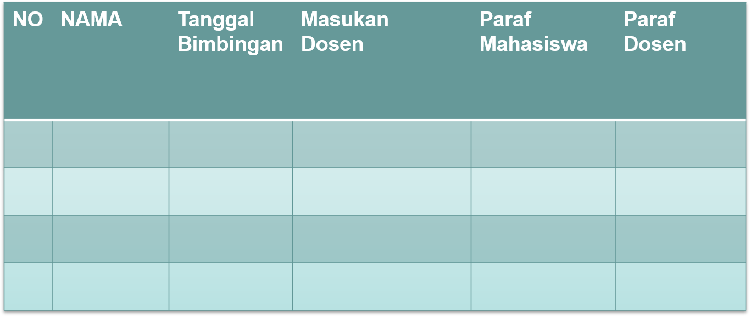
FORMAT LOG BOOK MPK

Slide 5
BUKU WAJIB METODE
PENELITIAN KUALITATIF

Slide 6
BUKU PENDUKUNG
METODE PENELITIAN KUALITATIF

Slide 7
ETIKA PENELITI
No Plagiarism
Berasumsi dengan data yang valid dan kredibel
Jujur (Sesuai dengan Fakta)

Slide 8
KOMPONEN PENILAIAN
Presensi 5 %
Progress Proposal dan Laporan Penelitian 40%
UTS
Proposal Penelitian dan Presentasi Proposal
25%
UAS Laporan Penelitian dan Presentasi Laporan Penelitian
30 %

Slide 9
SANGSI PELANGARAN
SP 1 : Pengurangan nilai tugas (5 points)
SP 2 : Pengurangan nilai proposal penelitian (10 points)
SP 3 : Pengurangan nilai laporan penelitian (10 points)
Plagiarism : Nilai 0

Slide 10
KONTEN MATERI
Rencana Pembelajaran Semester (RPS)
Pengantar Disiplin Ilmu Komunikasi
Fenomena Penelitian Komunikasi
Pengantar Penelitian Kualitatif
Sistematika Bab I Penelitian
Etika Penelitian

Slide 11
Rencana Pembelajaran Semester (RPS)

Slide 12
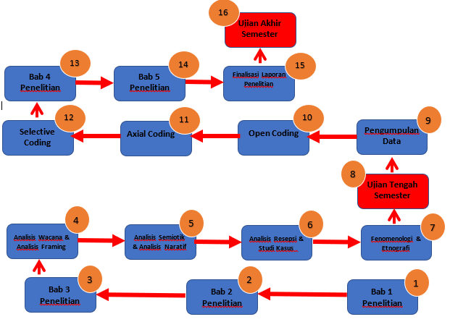

Slide 13
Timeplan pengumpulan progres penelitian
Perencanaan |  | Bulan (2019)
 |  | Sept | Okt | Nov | Des
1 | Bab 1 Penelitian | 03-06
2 | Bab 2 Penelitian & Ringkasan State of the Art | 10-13
3 | Bab 3 Penelitian (bagian 1) & Review Jurnal | 17-20
4 | Bab 3 Penelitian (bagian 2) | 24-27
5 | Analisis Naratif Film Pendek |  | 01-04
6 | Analisis Framing Berita Media Online |  | 08-11
7 | Analisis Semiotik Iklan |  | 15-18
8 | Ujian Tengah Semester (UTS) |  | 15-18
9 | Pengambilan Data |  | 29-31 | 01 (C)
10 | Open Coding |  |  | 05-08
11 | Axial Coding |  |  | 12-15
12 | Selective Coding |  |  | 19-22
13 | Penyajian Data Analisa dan Pembahasan |  |  | 26-29
14 | Kesimpulan dan Saran |  |  |  | 03-06
15 | Finalisasi Laporan Penelitian |  |  |  | 10-13
16 | Sidang Laporan Penelitian (UAS) |  |  |  | 10-13

Slide 14
Pengantar Disiplin Ilmu Komunikasi

Slide 15
I L M U …???

Slide 16
Kajian Interdisipliner ?
Kajian Multidisipliner ?
Obyek Formal ?
Sejarah ?

Slide 17
Ilmu Komunikasi
“Suatu pengamatan terhadap Produksi, Proses dan Pengaruh dari Sistem, Tanda dan Lambang melalui pengembangan teori yang dapat diuji dan digeneralisasikan dengan tujuan menjelaskan fenomena yang berkaitan dengan produksi, proses dan pengaruh dari sistem, tanda dan lambang (Berger & Chaffee, 1994).

Slide 18
Fenomena Penelitian Komunikasi

Slide 19
Fenomena Komunikasi

Slide 20
FENOMENA KOMUNIKASI
FOKUS
PRODUKSI
SISTEM TANDA & LAMBANG DALAM KEHIDUPAN MANUSIA
PROSES
PENGARUH
OBYEK FORMAL

Slide 21
Penentuan Topik Penelitian
Amati lingkungan dan kondisi sekitar
Konsumsi berbagai sumber informasi dari berbagai media
Baca jurnal penelitian
Diskusi atau brainstorming

Slide 22
MASALAH PENELITIAN
Terjadi kesenjangan antara kenyataan (das sein) dengan harapan (das sollen)
Terjadi kontradiksi antar empiri yang relevan
Terjadi ketidakcocokan antara teori dengan realitas
Konsekuensi logisnya belum diketahui atau belum dapat dipertanggung jawabkan

Slide 23
Bagaimana mendapatkan Masalah Penelitian ?
OBSERVASI
PRASURVAI

Slide 24
OBSERVATION: Broad Problem Area
Masalah yang ada pada organisasi media dan kehidupan sosial yang perlu diselesaikan
Area atau wilayah dalam suatu organisasi media yang pimpinan atau manajer yakini perlu ditingkatkan
Isu konseptual atau teoritis yang perlu difokuskan untuk peneliti dasar untuk memahami fenomena tertentu
Beberapa pertanyaan penelitian yang pada dasarnya ingin dijawab secara empiris oleh peneliti

Slide 25
Literature Survey
Library; Bibliographic database; Abstract database; Full-text database; On-line database; Etc
Media Survey
News; Advertising; Public Voice; Column; Editorial; Editorial Cartoon; Etc
PRASURVAI
Nature Data Collection
Informasi tentang manajerial atau kepemimpinan, kebijakan perusahaan atau institusi, & aspek struktural lainnya.
Contoh: Company Profile; Laporan Berkala; dll
Persepsi, sikap, & tanggapan perilaku anggota organisasi atau lembaga & sistem lainnya. Contoh: Wawancara media massa; Surat Pembaca; Laporan Penelitian; dll
Informasi tentang latar belakang dari suatu perusahaan.
Contoh: Brosur; Company Profile; Laporan Berkala; dll

Slide 26
Empiri/ Fenomena/ indikasi di lapangan
Ragu Ragu
Menguji (deduktif)
Metode Penelitian Kuantitatif
State of the art
Gap Teoritik
Tidak ada teori
Membangun (Induktif)
Metode Penelitian Kualitatif
Teori tidak lengkap
Modifikasi Teori
Studi Kasus
Topik
Tinjauan Pustaka

Slide 27
Pengantar Penelitian Kualitatif

Slide 28
Ciri Khas Penelitian Kualitatif
Verstehen
Pendekatan Emik
Subjektivitas

Slide 29
Penelitian kualitatif memerlukan Verstehen, atau pemahaman empatik dengan cara merasa berada di dalam diri orang lain yaitu kemampuan untuk mereproduksi diri di dalam pikiran orang, perasaan,motif yang menjadi latar belakang kegiatannya (participatant’s point of view).
Jadi adanya “voice” dari studi partisipan. Dimana peneliti dalam penelitian berupaya melebur dengan objek penelitian.
VERSTEHEN
Verstehen in Qualitative Research is understand behaviour, beliefs, opinions and emotions from the perspective of study participants themselves

Slide 30
Penelitian Kualitatif merujuk pada Perspektif Emik
Emik (native point of view) misalnya, mencoba menjelaskan suatu fenomena dalam masyarakat dengan sudut pandang masyarakat itu sendiri.
Perspektif emic memungkinkan adanya informasi dari sudut pandang setiap responden dari segi persepsi, kepercayaan, dan sistem pemaknaan. Dalam hal ini, si peneliti tidak hanya melihat apa yang terjadi, tetapi juga merasakannya atau turut ikut serta dalam kehidupan tersebut.

Slide 31
Subjektivitas dan Kebutuhan Refleksifitas dalam Kualitatif
Refleksifitas penelitian (kualitatif) merupakan kesadaran akan persepsi khusus, dan bagaimana individu merasa tentang apa yang dirasakan, dipikirkan, atau dilakukan.
Reflexivity sangat bersifat interpersonal. Dalam hal ini, aspek tersebut menitikberatkan pada sudut pandang setiap responden yang diteliti lewat wawancara dan dinamika interpersonal antara si peneliti dengan setiap responden
Through Reflexivity, quaitative Researches reflect on their subjectivity, on how their ‘social background, assumptions, positioning and behaviour impact the research process (Finlay and Gouch, 2003)

Slide 32
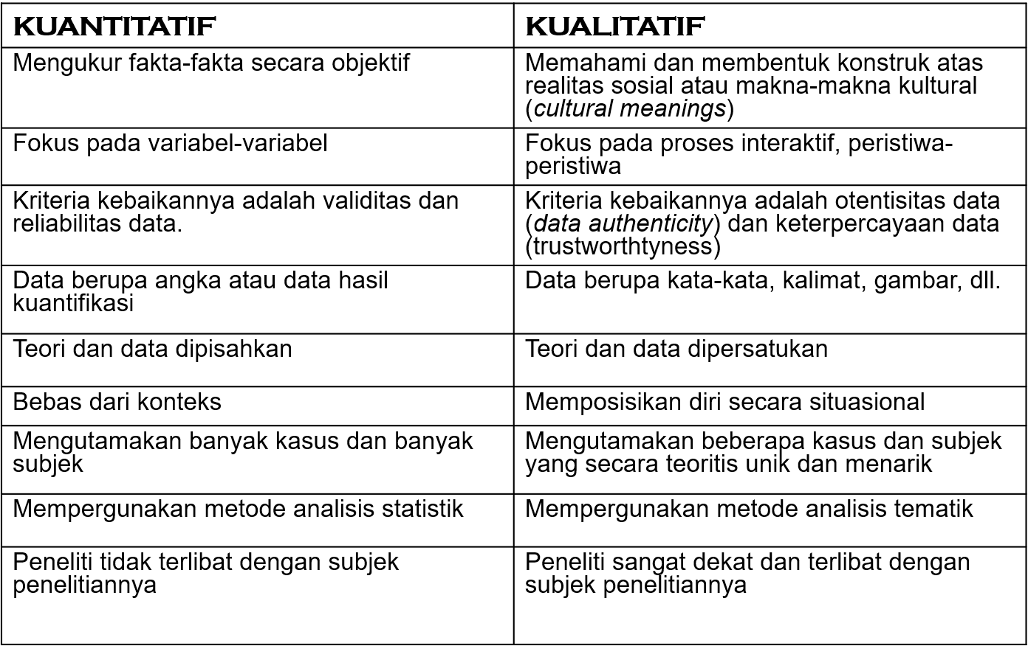
Perbedaan Pendekatan Kuantitatif dan Kualitatif

Slide 33
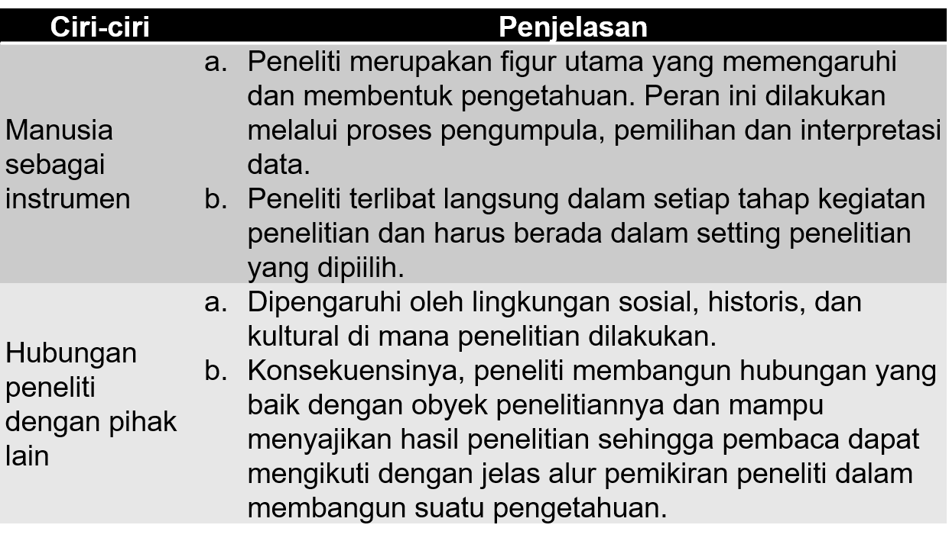
CIRI-CIRI PENELITIAN KUALITATIF

Slide 34
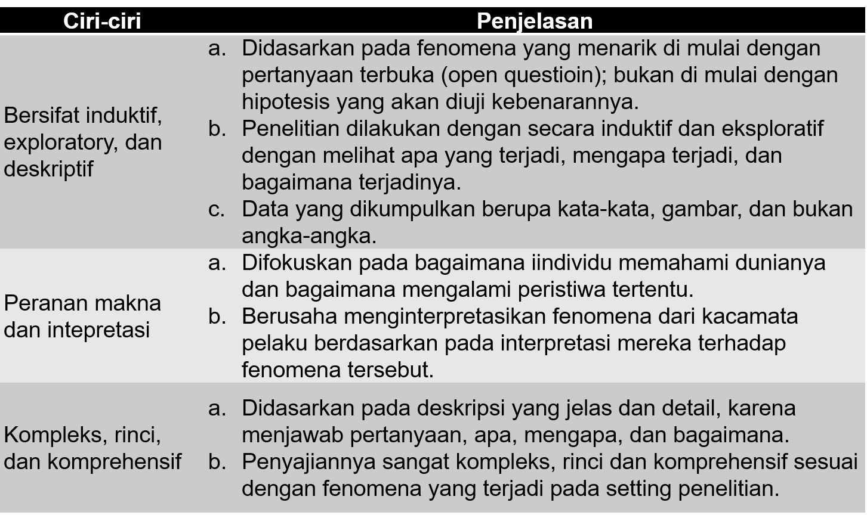
CIRI-CIRI PENELITIAN KUALITATIF

Slide 35
KATA KUNCI DALAM PENELITIAN KUALITATIF
Memahami perilaku, kepercayaan, opini, emosi dari perspektif partisipan dalam penelitian itu sendiri
Memahami dan dan menjelaskan pandangan setiap orang dan perilakunya
Memahami proses, seperti bagaimana orang membuat keputusan, menegosiasi suatu pekerjaan atau mengatur suatu bisnis
Membongkar atau menemukan makna yang seseorang berikan untuk pengalaman mereka
Memahami interaksi sosial di antara orang orang dan norma norma serta nilai yang dibagikan di antara mereka
Mengidentifikasi konteks sosial, budaya, ekonomi dan konteks fisik untuk isu isu penelitian

Slide 36
Etika Penelitian Kualitatif

Slide 37
Dimensi Politis
Tanggungjawab ilmiah
Tanggungjawab kemanusiaan
?
DILEMA ETIS

Slide 38
ISU-ISU ETIS (Kavle, 1996)
Konsekuensi positif dan manfaat penelitian
Persetujuan subyek
Kerahasiaan dan anonimitas
Konsekuensi negatif penelitian
Posisi dan peran peneliti

Slide 39
ISU-ISU ETIS DALAM TAHAPAN PENELITIAN
Pemilihan tema atau topik
Penyusunan desain
Proses pengumpulan data dan transkripsi
Analisis dan interpretasi
Pelaporan dan publikasi hasil

Slide 40
POKOK-POKOK PENTING ETIKA PENELITIAN
Tindakan penyelewengan ilmiah
Perlakuan terhadap subyek
Konsekuensi dan manfaat penelitian
Independensi peneliti
Batasan-Batasan masalah penelitian

Slide 41
PRINSIP-PRISIP ETIKA
Penghormatan terhadap martabat manusia
Kepedulian yang bertanggung jawab
Integritas dalam hubungan yang dijalin
Tanggung jawab pada masyarakat

Slide 42
Sistematika Bab I Penelitian

Slide 43
Bab I Pendahuluan
Sistematika bagian :
1.1 Latar Belakang Masalah
1.2 Identifikasi Masalah
1.3 Rumusan Masalah
1.4 Tujuan Penelitian
1.5 Signifikansi Penelitian
1.6 Sistematika Penulisan

Slide 44
Bagian informasi awal penelitian
Penjelasan isu/topik penelitian
Fungsinya untuk :
Penarik Perhatian
Masalah Penelitian
Posisi Penelitian
Menjangkau Audiens
Pendahuluan

Slide 45
Uraian sistematik fenomena dan urgensi masalah
Isi Latar Belakang Masalah :
Alasan esensial dan rasional penelitian
Gejala kesenjangan
Kompleksitas dan potensi masalah
Fakta, data, referensi dan temuan sebelumnya
Pendekatan mengatasi masalah
Posisi masalah dalam ruang lingkup studi
Latar Belakang Masalah

Slide 46
Bagaimana menulis Latar Belakang Masalah ?
Perhatikan alur narasi dan kohesi
Penegasan fokus atau topik penelitian di paragraf pertama
Paparkan ketertarikan peneliti terhadap obyek penelitian
Garis bawahi celah penelitian berdasar studi literatur
Penekanan signifikansi penelitian
Penyampaian secara singkat metode penelitian yang digunakan

Slide 47
KESALAHAN UMUM
Latar Belakang Masalah
Fokus/topik penelitian tidak tampak pada paragraf pertama
Alur narasi dan kohesi antar paragraf tidak ‘nyambung’
Kesulitan menguraikan celah penelitian
Kurang paparan argumen nilai esensi penelitian

Slide 48
Proses dan hasil pengenalan masalah serta membatasi ruang lingkup masalah
Masalah harus ‘researchable’
Relevan dengan judul dan latar belakang masalah
Berikan argumen alasan mengapa masalah penelitian dianggap masalah
Identifikasi Masalah

Slide 49
Rumusan masalah bentuk kalimat tanya (bagaimana, mengapa, apa)
Singkat, padat, jelas, kongkrit
Operasional memberi petunjuk cara pengumpulan data
Pembatasan rumusan hingga memungkinan penarikan kesimpulan secara jelas dan tegas
Untuk rumusan masalah bersifat umum, sertai penjabaran yang lebih spesifik dan operasional
Rumusan Masalah

Slide 50
KESALAHAN UMUM
Rumusan Masalah...
Kelemahan dalam konseptualisasi permasalahan
Identifikasi masalah hanya menunjuk pada kasus permasalahan, tanpa suatu konseptualisasi permasalahan.
Permasalahan kurang merujuk pada teori/ penelitian terdahulu yang terkait.
Identifikasi masalah hanya menunjuk pada sekumpulan masalah yang menjadi indikator dari suatu konsep permasalahan.

Slide 51
KESALAHAN UMUM
Rumusan Masalah ….
Masalah kurang researchable

Slide 52
Tujuan diarahkan menjawab rumusan masalah
Jumlah tujuan penelitian sesuai umlah rumusan masalah
Spesifik, terbatas, dapat diukur, dan dapat dicapai dengan melihat hasil penelitian.
Bersifat deskriptif/eksplanasi/eksploratif
Tujuan Penelitian

Slide 53
KESALAHAN UMUM
Tujuan Penelitian
Kekaburan antara tujuan dan manfaat penelitian

Slide 54
Kontribusi apa yang diberikan oleh penelitian
Manfaat Akademis
Pengembangan teori/konsep
Manfaat Praktis
Masukan dan saran praktis bagi praktisi, instansi atau perusahaan tertentu
Manfaat Sosial
Kepentingan masyarakat dan masukan kepada pemerintah untuk pengambilan kebijakan bagi masyarakat luas
Manfaat/
Signifikansi Penelitian

Slide 55
KESALAHAN UMUM
Manfaat/Signifikansi Penelitian
Kurang mampu secara spesifik menjelaskan manfaat akademik dari tujuan penelitian

Slide 56
Standart format penyajian penulisan karya ilmiah dengan tujuan agar dapat dibaca dengan mudah
Sistematika penulisan dibagi menjadi bagian yang disebut dengan bab. Dimulai dari bab 1 sampai bab 5
Pada bagian sistematika penulisan, harus dijelaskan fungsi dari masing-masing bab dalam karya ilmiah
Sistematika Penulisan

Slide 57
KESALAHAN UMUM Sistematika Penulisan
Tidak mencerminkan struktur logika yang jelas
Kesulitan membakukan sistematika penulisan
Ketidakmampuan peneliti menyatakan fungsi dari masing masing bab
Uraian masing-masing bab tidak relevan dengan tujuan penelitian

Slide 58
Ringkasan/rangkuman isi karya ilmiah bertujuan MEMPERMUDAH pembaca memahami maksud penulisan karya ilmiah, dengan struktur, jumlah kata dan kata kunci yang telah ditentukan
Standar penyusunan abstrak :
Isi aspek pokok utama penelitian, antara lain permasalahan penelitian, kerangka teori /konsep, metodologi, temuan, kesimpulan
Pergunakan Bahasa Indonesia & Inggris
Struktur : jumlah paragraf 1 dengan spasi 1
Jumlah kata umumnya antara 150 hingga 300 kata
Menggunakan kata kunci (keywords) bertujuan memudahkan pencarian inti pembahasan abstrak
Jumlah pustaka serta rentang tahun penerbitan pustaka
Abstrak

Slide 59
KESALAHAN UMUM Abstrak
Uraian terlalu panjang dan kurang esensial.
Kesulitan pemilihan aspek pokok utama penelitian yang akan diuraikan.

